Slide 1
EXPERIÊNCIA EXITOSA DA FISCALIZAÇÃO
CRN-3
PROJETO NASF
2018

Slide 2
Projetos de Fiscalização – CRN-3
(Ação realizada desde 2013)
2018
1º trimestre → ILPI
2º trimestre → Alimentação Escolar Pública
3º trimestre → Saúde Coletiva (NASF)
→ Eventos Técnicos/Sede

Slide 3
Projetos de Fiscalização – CRN-3
2019
1º trimestre → Consultórios
2º trimestre → Terapia Renal Substitutiva
3º trimestre → EMTN
→ Eventos Técnicos/Sede

Slide 4
O Projeto
1) Proposta:
Conhecer o trabalho realizado por nutricionistas em equipes do Núcleo Ampliado de Saúde da Família (NASF), orientar sobre as finalidades do CRN, legislação envolvida e demais orientações necessárias.

Slide 5
O Projeto
2) Justificativa:
Necessidade de divulgação/consolidação da importância do nutricionista no âmbito da saúde coletiva, em especial nas equipes do NASF, e seu papel na contribuição para o desenvolvimento de hábitos alimentares saudáveis, educação alimentar, prevenção e promoção da saúde, valorizando o trabalho técnico-científico das equipes do NASF.

Slide 6
O Projeto
4) Estratégias:
4.1. Elaborar material gráfico de apoio (folder NASF) para visita fiscal aos gestores do Setor alvo do projeto e entregar folder CFN Gestor Público.

Slide 7
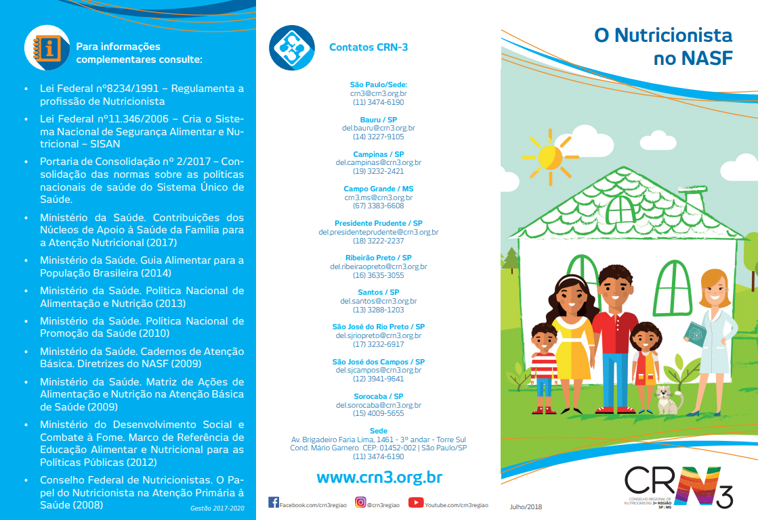

Slide 8
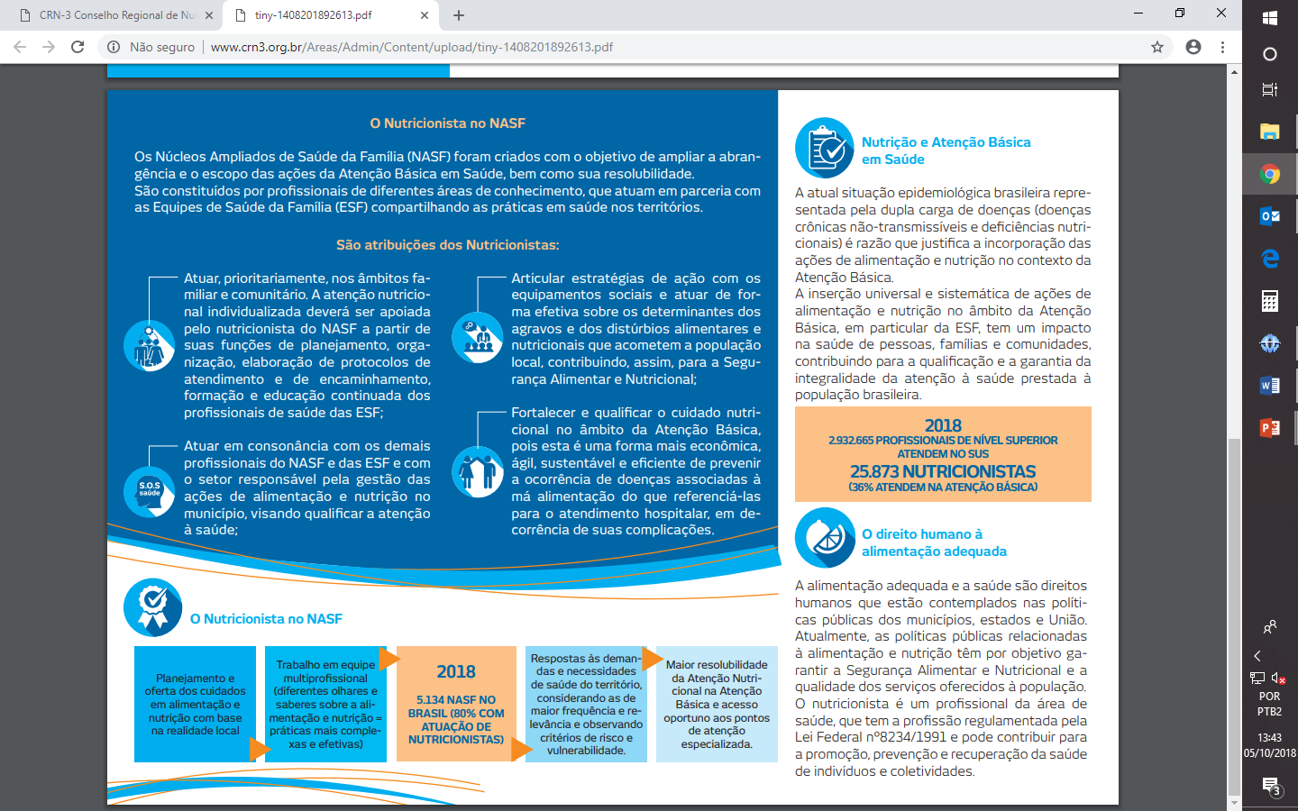

Slide 9
O Projeto
4) Estratégias:
4.2.Realizar visitas fiscais aos nutricionistas atuantes neste segmento, orientando para o desempenho adequado de suas atribuições, aplicando o roteiro específico criado pela equipe de fiscais do CRN-3.

Slide 10
RVT – Saúde Coletiva (NASF)
Instrumento elaborado pela equipe do CRN-3 (Encontro Anual de Fiscalização – 2017)
→ Estruturado com base na Res. CFN n°600/18
IV. ÁREA DE NUTRIÇÃO EM SAÚDE COLETIVA
B. Subárea – Atenção Básica em Saúde

Slide 14
O Projeto
4) Estratégias:
Metas de VF: 289, sendo:
RVT/NASF: 289
Período: 01/08 a 28/09/2018

Slide 15
O Projeto
4) Estratégias:
4.3. Realizar Evento Técnico para discussão sobre o tema – Outubro/2018 (Sede/CRN-3)

Slide 16
Resultados

Slide 17
Resultados das Visitas Fiscais
 | Total Programadas | Total Realizadas | %
Nº de VF | 289 | 112 | 39
Nº de RVT/NASF | 289 | 112 | 39

Slide 18
Comentários dos resultados das visitas
Dificuldades relatadas pelos nutricionistas fiscais para ação fiscal:
Localizar os nutricionistas que atuam no NASF
Dados não fidedignos em sites como DAB e CNES
Agendamento da visita fiscal com o nutricionista x cancelamento da visita
Necessidade de autorização prévia do superior para receber o CRN-3
Agenda corrida do nutricionista x conciliar a visita do CRN-3

Slide 19
ROTEIRO DE VISITA TÉCNICA (RVT)
NASF
(Resultados)

Slide 20
RVT NASF
ATIVIDADES OBRIGATÓRIAS
Indicadores Qualitativos

Slide 21
Comentários Gerais
Nutricionistas cumprem aquém do ideal as atividades obrigatórias qualitativas (MP de 21 a 61%)
Conhecimento do perfil da população
Protocolos de atendimentos
Ações educativas
Atividades de suma importância para o resultado do trabalho/reconhecimento do nutricionista junto à sociedade e ao Gestor.

Slide 22
RVT NASF
ATIVIDADES OBRIGATÓRIAS
Indicadores Quantitativos

Slide 23
Comentários Gerais
Nutricionistas não cumprem na íntegra as atividades obrigatórias quantitativas (SIM - 82 a 94%)
Atendimento nutricional individual (ambulatório/domicílio)
Diagnóstico, avaliação e monitoramento do estado nutricional
Registro em prontuário da prescrição dietética e evolução nutricional

Slide 24
RVT NASF
ATIVIDADES COMPLEMENTARES

Slide 25
Comentários
Nutricionistas não assumem na íntegra (SIM - 42 a 92%)
Encaminhamento de pacientes a outros profissionais
Referenciar os indivíduos a outros estabelecimentos de saúde
Participação em fóruns sociais
Definição de procedimentos complementares
Realização de apoio matricial

Slide 26
Considerações finais do projeto
Fato:
Muitos municípios ainda não contam com nutricionista compondo equipes de NASF → Necessária ação política para inserção do profissional.
Projeto:
Boa receptividade dos profissionais
Nutricionistas se sentiram valorizados
Esclarecimentos de dúvidas
Aproximação com o CRN-3
Profissionais elogiaram a ação (agendamento/material entregue/abordagem)

Slide 27
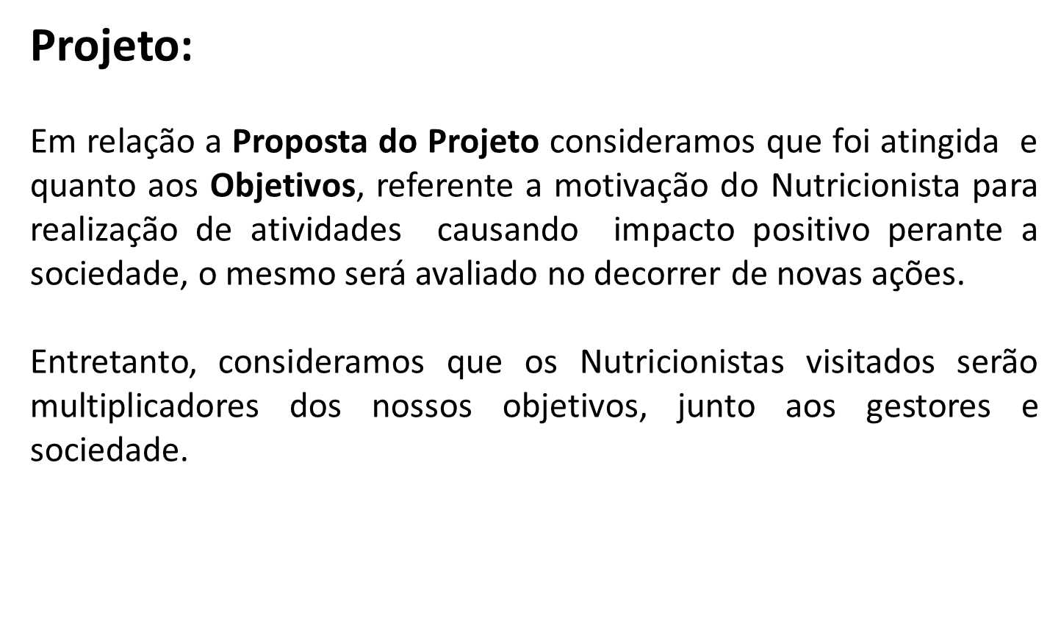
Considerações finais do projeto

Slide 28
Considerações finais do projeto
Evento Técnico (24/10/18)
Palestras:
Visitas Fiscais do CRN-3 em NASF: O que encontramos?
O Nutricionista em NASF: Conquistas e Desafios!
Os Desafios da atuação do Nutricionista em NASF: o modelo da cidade de São Paulo
Alguns comentários/avaliação:
Evento enriquecedor
Ampliei meu conhecimento e minha visão referente a profissão
Muito bom conhecer a atuação do CRN-3 e verificar o resultado das visitas técnicas

Slide 29
Considerações finais do projeto
Retorno do Profissionais:
“Bom dia, sou nutricionista da equipe NASF no território de A pela OS B.
Gostaria de parabenizar o CRN-3 pela excelente iniciativa de fortalecer o vínculo com os profissionais nutricionistas que compõem os NASF.
No dia 14/11 recebi a fiscal do CRN X na UBS C. Foi uma visita maravilhosa, a profissional foi extremamente atenciosa e cordial. Esclareceu minhas dúvidas e fez sugestões muito pertinentes para aprimorar minha atuação no território.
Fico muito feliz com a iniciativa deste Conselho, e deixo desde já o convite para novas visitas. Essa aproximação fortalece a classe profissional, garante a qualidade das ações e aumenta a segurança e respaldo dos nutricionistas NASF.”

Slide 30
EXPERIÊNCIA EXITOSA
Mapear a implantação e a composição das equipes do NASF
Conhecer a atuação dos Nutricionistas nos NASF (RVT Específico)
Orientar sobre a finalidade do CRN e legislações envolvidas
Divulgação/Consolidação da importância do Nutricionista na Saúde Coletiva, em especial nas equipes do NASF

Slide 31
Obrigada
Dra. Suélen Aparecida de Camargo Silva
CRN-3 29806
Nutricionista fiscal do CRN-3
Delegacia de Santos

